Slide 1

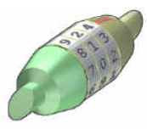

Conteo y Punto Flotante
GRUPO ADA
Ingeniería de Sistemas y Computación - 2020

Slide 2



Conteo

Slide 3

Conteo

Slide 4


Permutaciones
SIN REPETICIONES
CON REPETICIONES

Slide 5



Combinaciones
SIN REPETICIONES
CON REPETICIONES

Slide 6
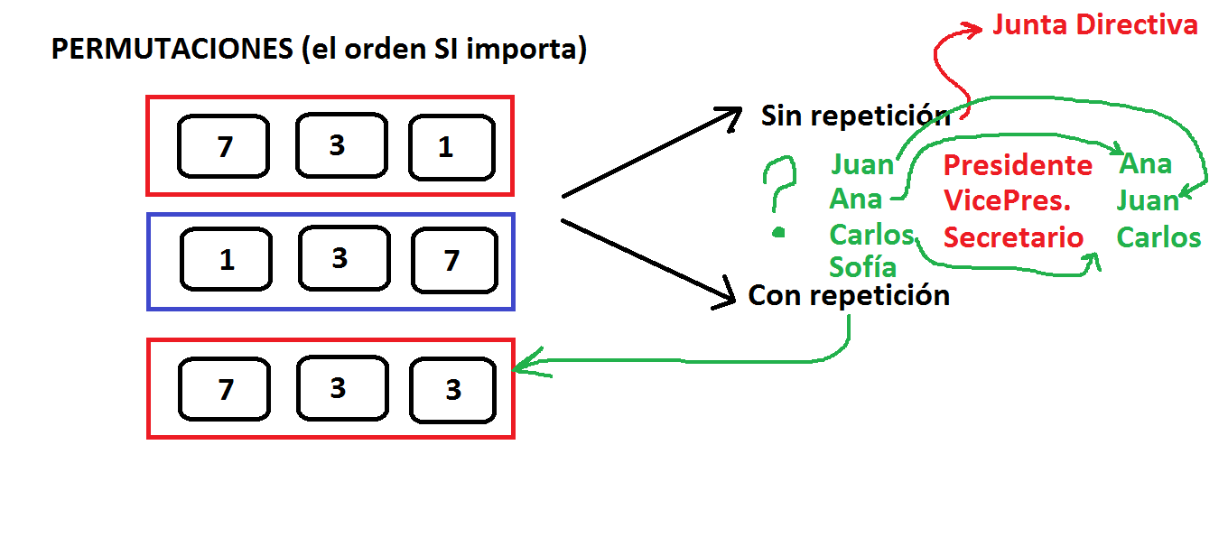
Permutaciones

Slide 7
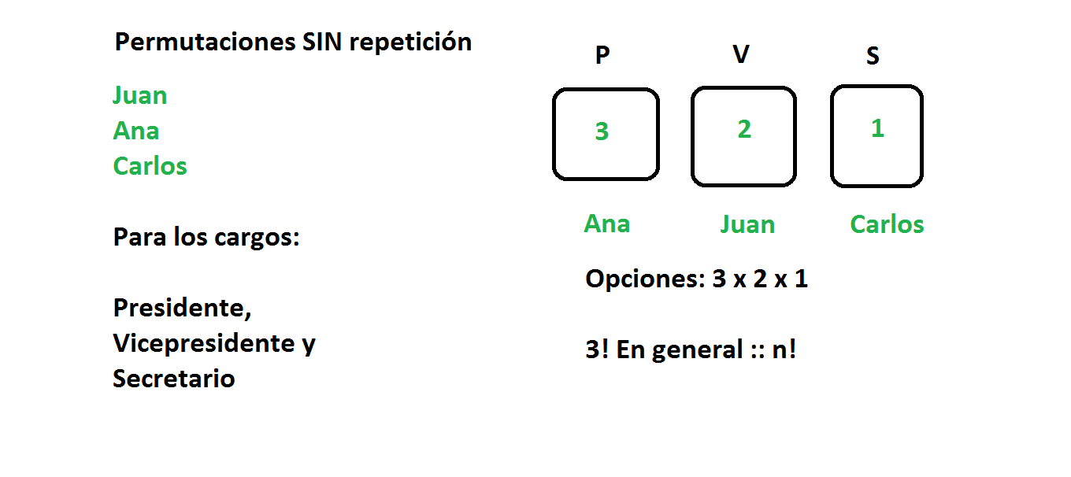
Permutaciones SIN repetición

Slide 8
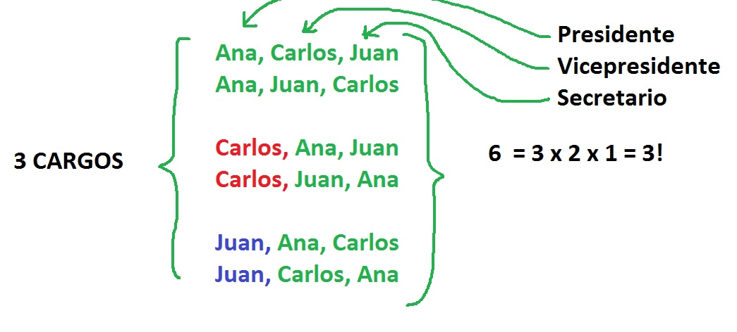
Permutaciones SIN repetición

Slide 9
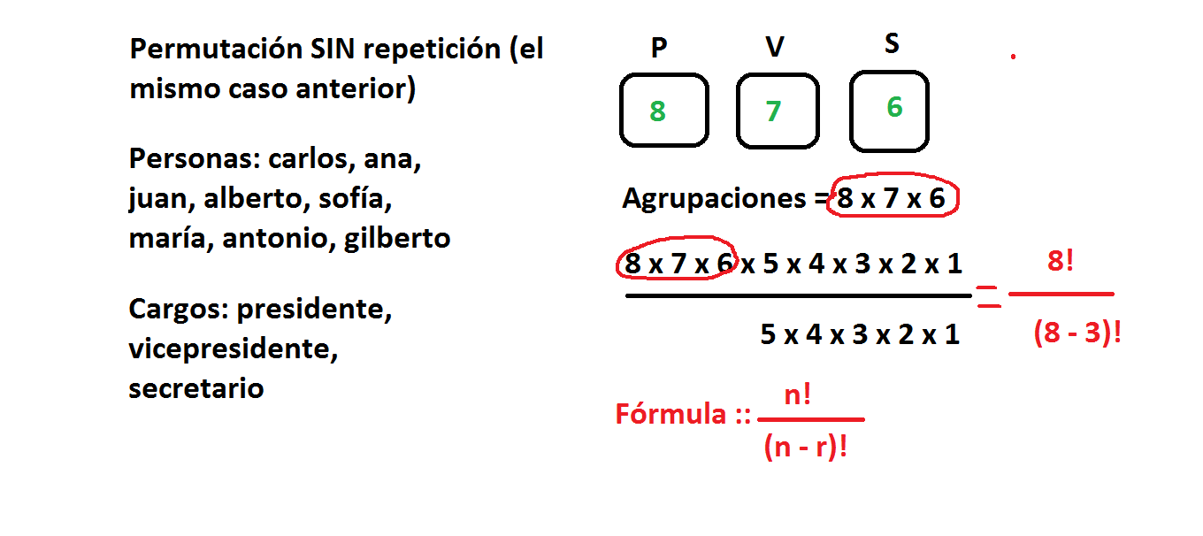
Permutaciones SIN repetición

Slide 10
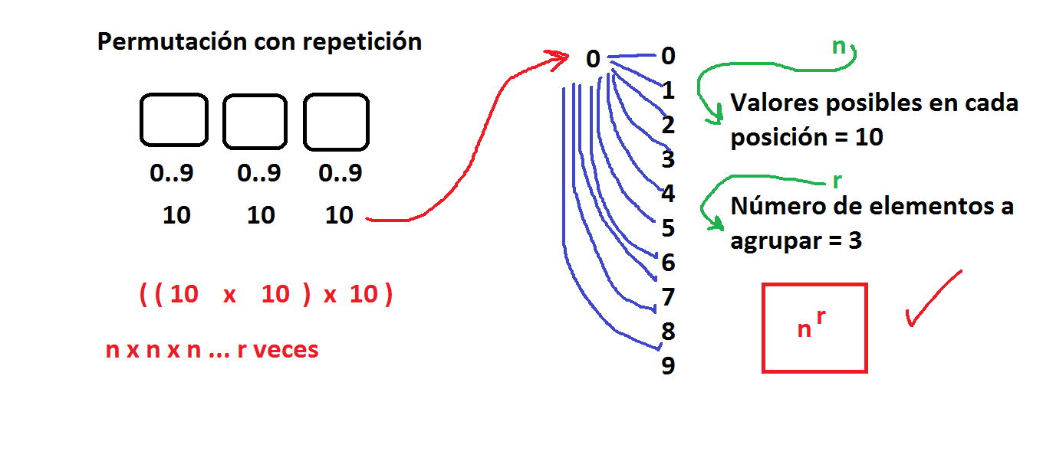
Permutaciones CON repetición

Slide 11
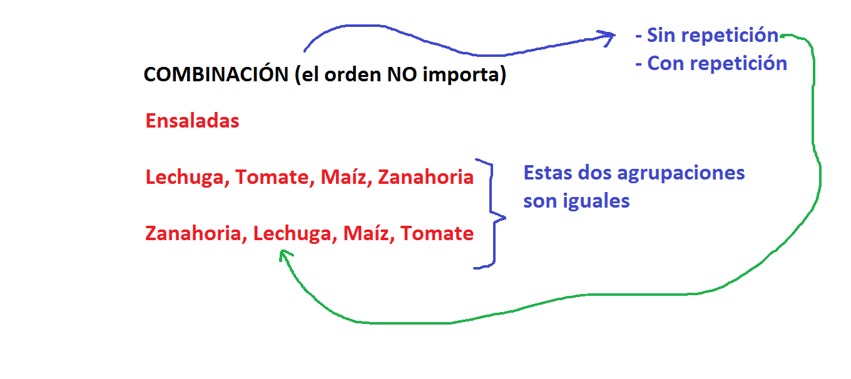
Combinaciones

Slide 12
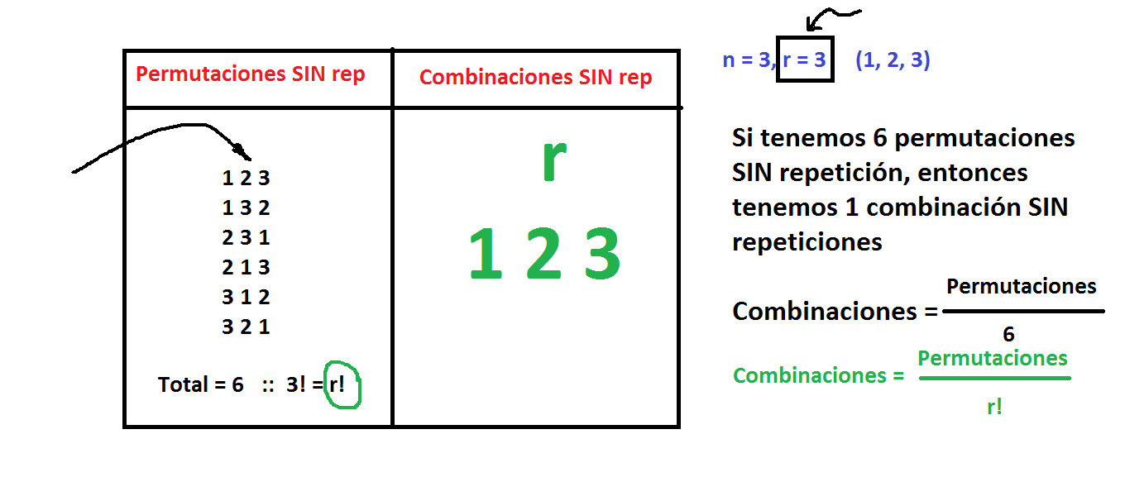
Combinaciones SIN repetición

Slide 13
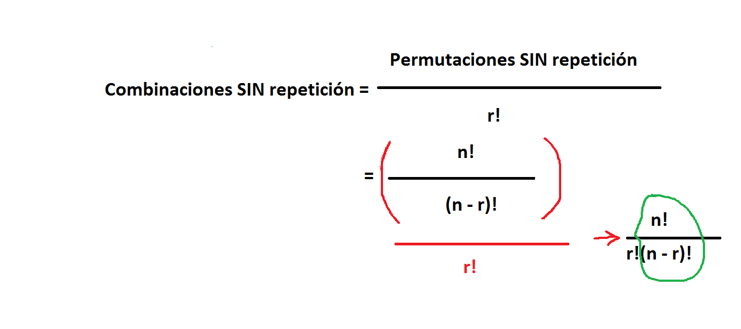
Combinaciones SIN repetición

Slide 14
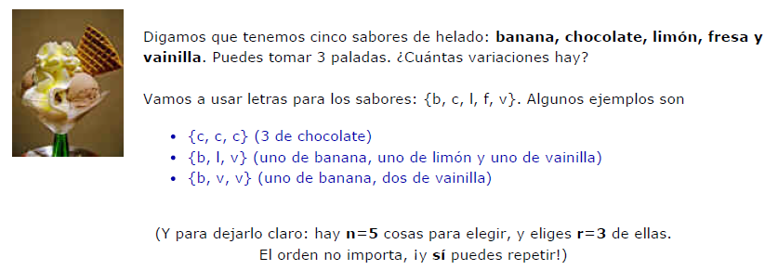
Combinaciones CON repetición

Slide 15
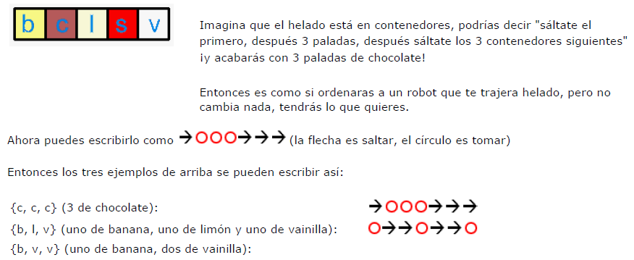

Combinaciones CON repetición

Slide 16
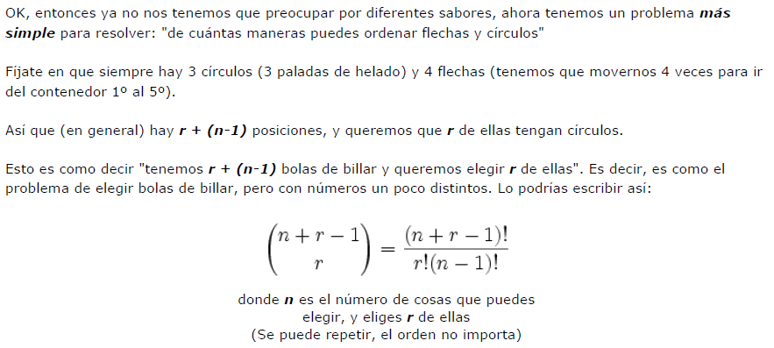
Combinaciones CON repetición

Slide 17
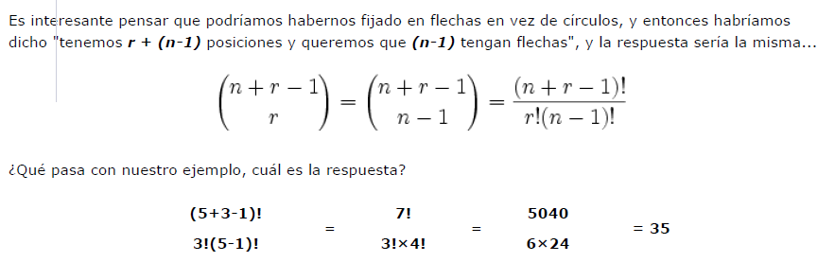
Combinaciones CON repetición

Slide 18
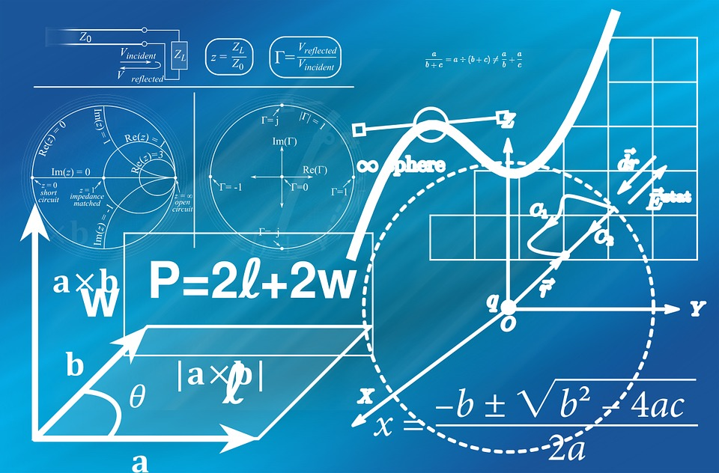
Punto Flotante

Slide 19
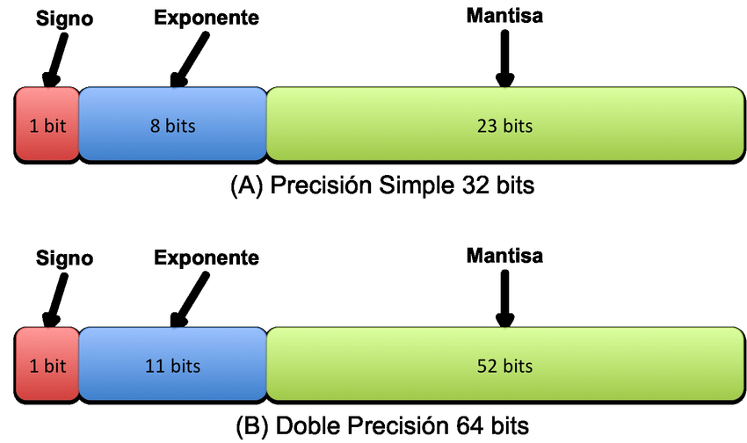
Punto Flotante

Slide 20
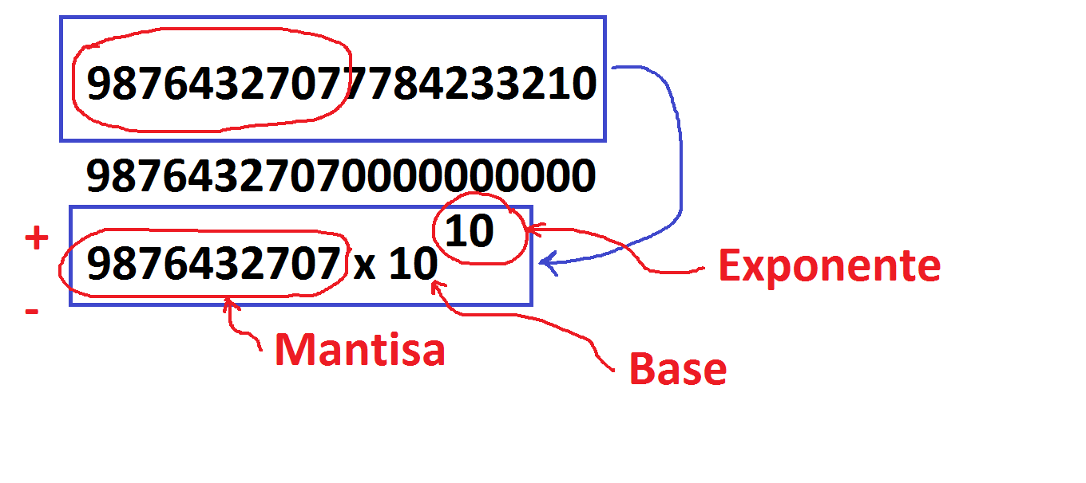
Permutaciones

Slide 21
GRACIAS !!!
GRUPO ADA

